Slide 1





大数据开发技术
信息与计算机工程学院
卢洋

Slide 2
大数据特点
1 Volume（大量）
截至目前，人类所生产的所有印刷材料的数据量是200PB，而历史上全人类总共说过的话的数据量大约是5EB。当前，典型个人计算机硬盘的容量为TB量级，而一些大型企业的数据量已经接近EB量级。

Slide 3

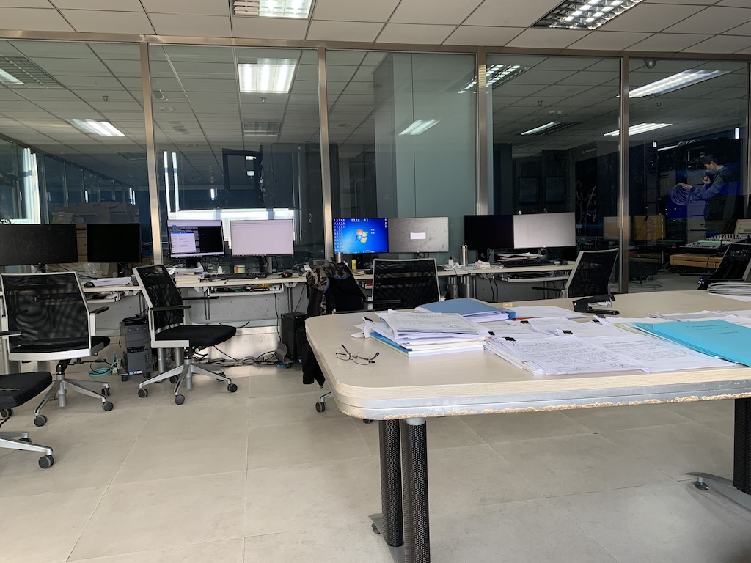
大数据基础

Slide 4
大数据特点
2 Velocity（高速）
这是大数据区分于传统数据挖掘的最显著的特征。根据IDC的“数字宇宙”的报告，预计2020年，全球数据使用量将达到35.2ZB。在如此海量的数据面前，处理数据的效率就是企业的生命。

Slide 5
大数据特点

Slide 6
大数据特点
3 Variety（多样性）
这种类型的多样性也让数据被分为结构化数据和非结构化数据。相对于以往便于存储的以数据库/文本为主的结构化数据，非结构化数据越来越多，包括网络日志、音频、视频、图片、地理位置信息等，这些多类型的数据对数据处理能力提出了更高的要求。

Slide 7
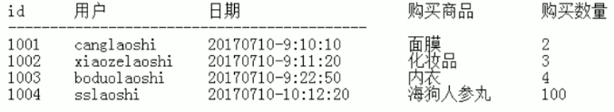
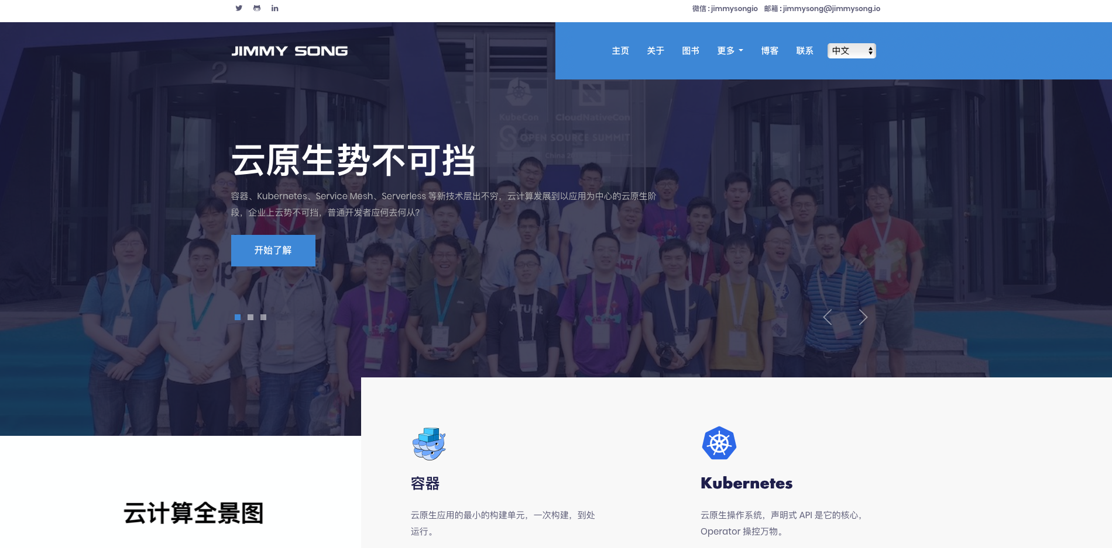
大数据特点

Slide 8
大数据特点
4 Value（低价值密度）
价值密度的高低与数据总量的大小成反比。比如，警察抓小偷，在一天的监考视频中，我们只关心偷东西前后的那一段时间，如何快速对有价值数据“提纯”成为目前大数据背景下亟待解决的难题。

Slide 9
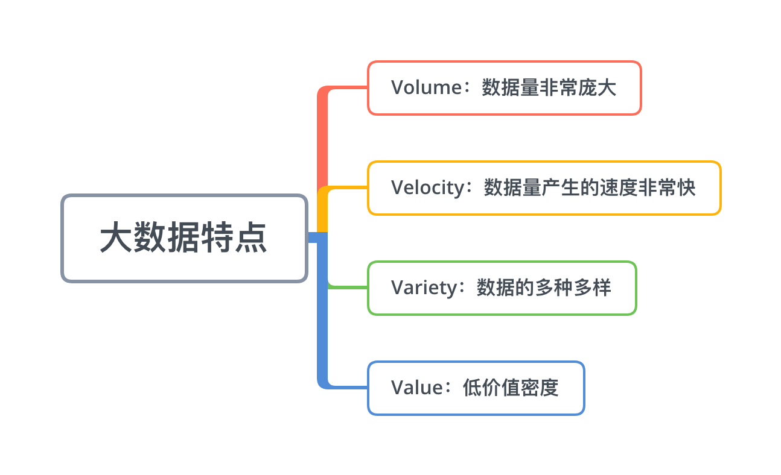
大数据基础

Slide 10
THANK YOU

